Slide 1
Outlook Italia Censis-Confcommercio
Clima di fiducia e aspettative delle famiglie
Secondo semestre 2014
Giuseppe Roma, Direttore Generale Censis
16 ottobre 2014

Slide 2
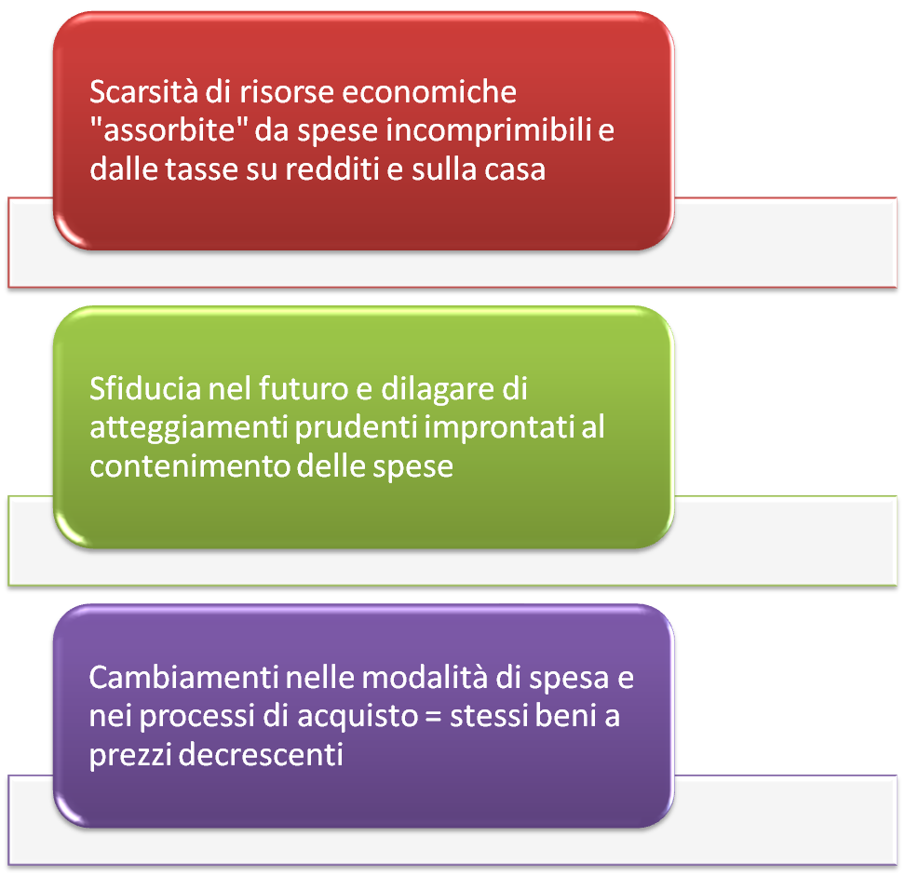
Consumi bloccati da un mix di fattori depressivi

Slide 3
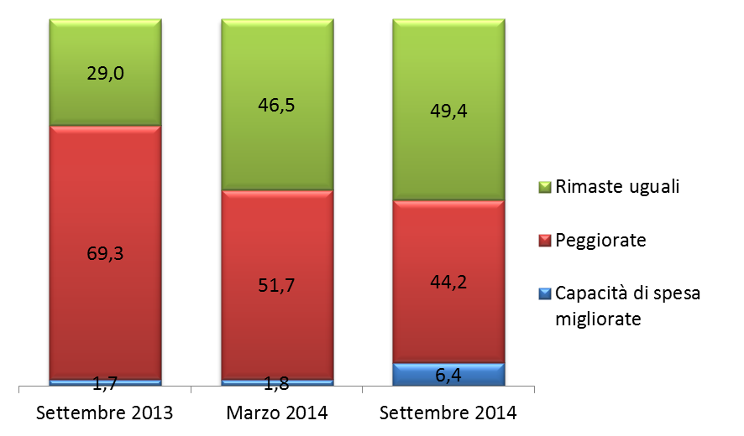
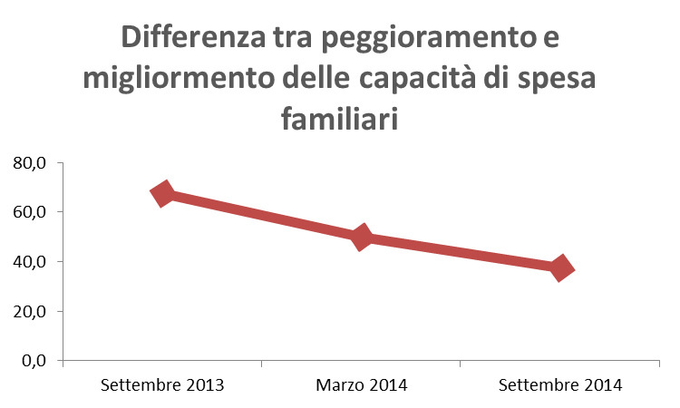
Le condizioni di stabilità sottendono situazioni di disagio diffuso
Capacità di spesa negli ultimi mesi

Slide 4
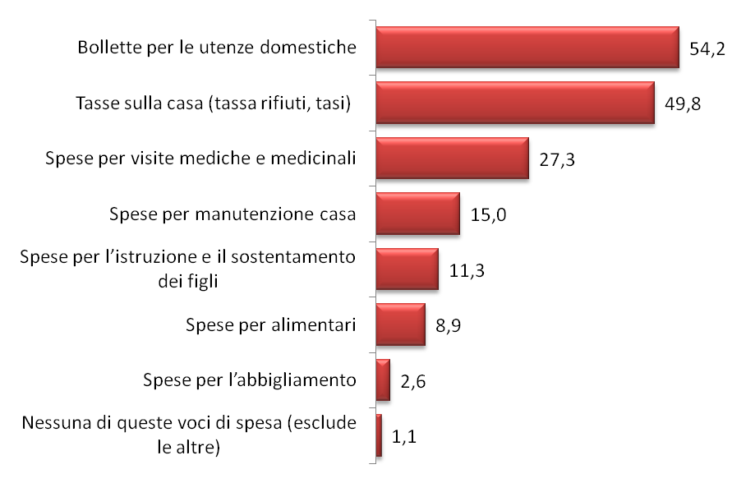
L’insostenibile “pesantezza” delle spese incomprimibili e delle tasse
Le voci di spesa più difficili da gestire e affrontare per le famiglie italiane sono le bollette e le tasse sulla casa

Slide 5
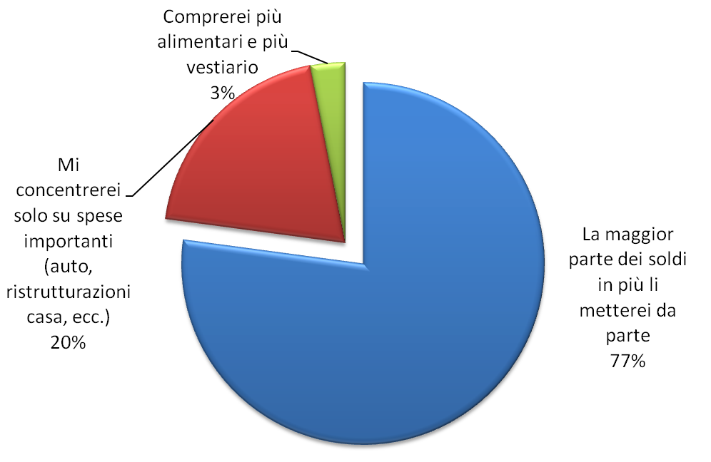
La trappola dell’autocontenimento deprime ogni possibilità di ripresa
Oltre 19 milioni di famiglie sono ormai spinte a spendere il meno possibile, anche se disponesse di maggiori livelli di reddito

Slide 6
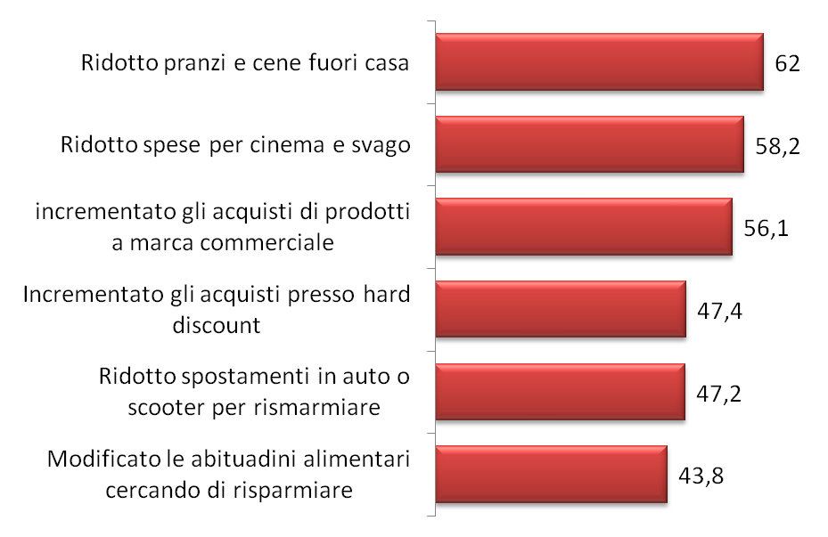
L’incertezza, la lunga crisi e nessuna vera misura a sostegno delle famiglie hanno generato un “eccesso di moderazione”
Comportamenti messi in atto negli ultimi 6 mesi

Slide 7
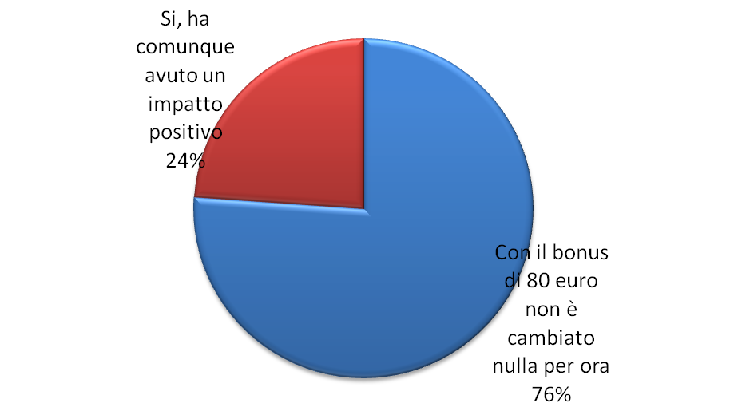
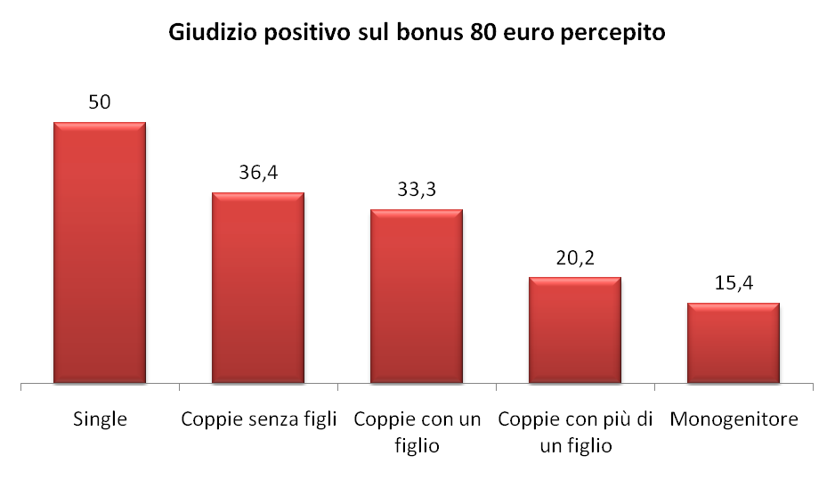
Il quadro complessivo appare compromesso ed ogni misura suscita pochi entusiasmi, incluso il bonus degli 80 euro
Risposte fornite dal 32,8% del campione che ha indicato di percepire il bonus di 80 euro

Slide 8
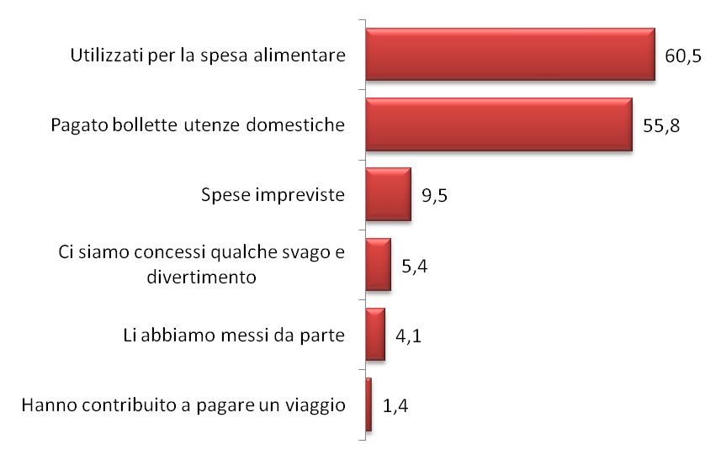
Il bonus è utilizzato prevalentemente per spese incomprimibili, difficile pensare che possano esser un volano per i consumi

